Slide 1
嵌入式系統 Embedded Systems
銘傳大學 電腦與通訊工程學系 羅嘉寧

Slide 2
Raspberry Pi 的GPIO數位輸出、輸入
JUI-YUAN SU

Slide 3
本章目的
利用Python程式開發GPIO控制程式
LED燈控制

Slide 4
安裝Python GPIO的模組
Python官方已經正式將Raspberry Pi的GPIO功能正式加入Python中，並且持續更新
網址https://pypi.python.org/pypi/RPi.GPIO
目前版本：0.6.2
不適合Realtime控制功能(因Linux非Realtime作業系統)
若需要Realtime控制，則需使用Arduino
支援項目：
數位輸入、數位資料輸出、使用軟體模擬PWM輸出
不支援項目
SPI、I2C、硬體PWM、序列(Serial)資料輸入、輸出

Slide 5
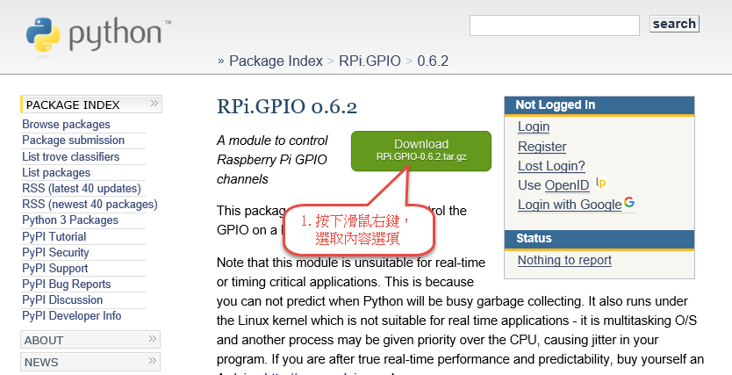
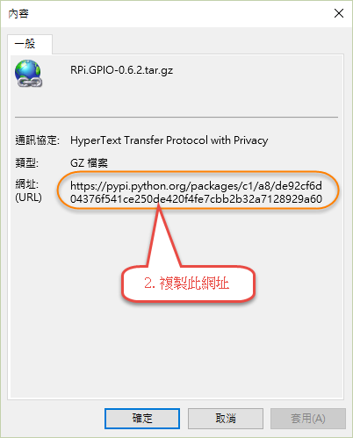
下載Python GPIO模組

Slide 6
下載流程
以putty登入Raspberry Pi
下載及解壓縮Rpi.GPIO
wget https://pypi.python.org/packages/ c1/a8/de92cf6d04376f541ce250de420f4fe7cbb2b32a7128929a600bc89aede5/RPi.GPIO-0.6.2.tar.gz
tar zxf RPi.GPIO-0.6.2.tar.gz

Slide 7
安裝Python2.7-dev
執行下列指令
sudo apt-get install python2.7-dev
cd RPi.GPIO-0.6.2
sudo python setup.py install
上述執行過程將安裝最新版本，若想安裝預設的python GPIO套件，則可直接執行下列指令
sudo apt-get install python-rpi.gpio
export PYTHONPATH=$PATH
sudo reboot

Slide 8
第一個Python GPIO程式
硬體
Raspberry Pi 主機
LED燈
10KΩ電阻(棕黑橘)
麵包版
電線數條

Slide 9
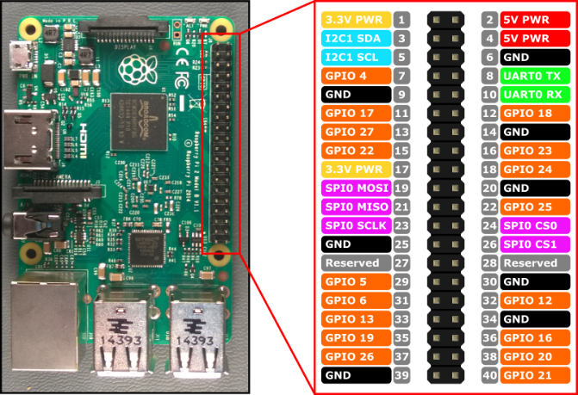
Raspberry Pi 3 GPIO接腳

Slide 10
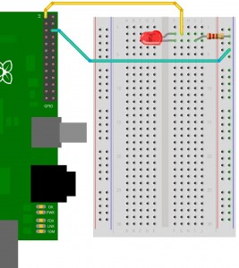
測試GPIO
將LED燈一端接3.3V，另一端接地，則LED燈將恆亮

Slide 11
電路
Pin 7 (GPIO4) → LED(+長腳)
LED(-短腳)→ 10K Ω電阻
10K Ω電阻→接地(Pin6)

Slide 12
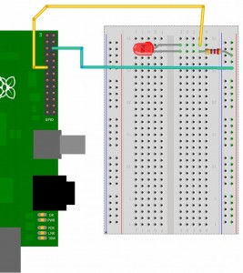
方法一：在Python環境下撰寫
sudo python
>>>
>>>import RPi.GPIO as GPIO
>>>GPIO.setmode(GPIO.BCM)
>>>GPIO.setwarnings(False)
>>>GPIO.setup(4, GPIO.OUT)
>>>GPIO.output(17,1) #LED燈亮
>>>GPIO.output(17,0) #LED燈熄
>>>exit()

Slide 13
GPIO.setmode()
GPIO.setmode(GPIO.BCM)
GPIO.setmode(GPIO.BOARD)
GPIO.BCM：GPIO模組的數字定義為
1: GPIO1
2: GPIO2
3: GPIO3
GPIO.BOARD：GPIO模組的數字定義為
1: pin1
2: pin2
3: pin3

Slide 14
建立blink17.py(BCM模式LED閃爍程式)
sudo nano blink17.py
在檔案內輸入下列內容
#!/usr/bin/env python
import time, Rpi.GPIO as GPIO
GPIO.setmode(GPIO.BCM)
GPIO.setup(17, GPIO.OUT)
while True:
LEDon = GPIO.output(17, 1) #LED燈亮
time.sleep(1)
LEDoff = GPIO.output(17,0) #LED燈熄
time.sleep(1)
執行程式
sudo chmod 777 blink17.py
./blink17.py

Slide 15
建立blink11.py(BOARD模式LED閃爍程式)
sudo nano blink11.py
在檔案內輸入下列內容
#!/usr/bin/env python
import time, Rpi.GPIO as GPIO
GPIO.setmode(GPIO.BOARD)
GPIO.setup(11, GPIO.OUT)
while True:
LEDon = GPIO.output(11, 1) #LED燈亮
time.sleep(1)
LEDoff = GPIO.output(11,0) #LED燈熄
time.sleep(1)
執行程式
sudo chmod 777 blink11.py
./blink11.py

Slide 16
請自行設計一閃爍10次之程式，檔名為 blink10_學號.py

